Slide 1
Experimentos EEG 2019
Resultados gráficos
Thais Maurin

Slide 2
Gráficos AGR
Experimentos 2019

Slide 3
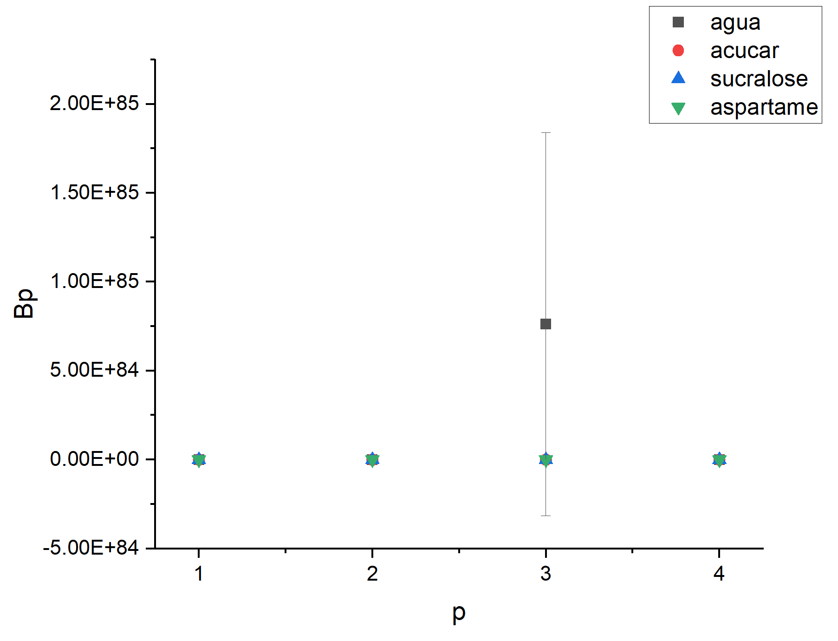
Rafaela Pereira Curi (14 de novembro)

Slide 4
Resultados Estatísticos
Rafaela Pereira Curi (14 de novembro)
As amostras que apresentaram significância na separação dos coeficientes através do teste de hipótese para duas amostras foram:
agua1/sucralose1
agua2/sucralose2
agua3/sucralose3
agua4/sucralose4
açúcar1/sucralose1
açucar2/aspartame2 – not pro segundo, ok?
acucar2/sucralose2
açucar4/sucralose4
aspartame1/sucralose1
aspartame2/sucralose2
aspartame3/sucralose3
aspartame4/sucralose4

Slide 5
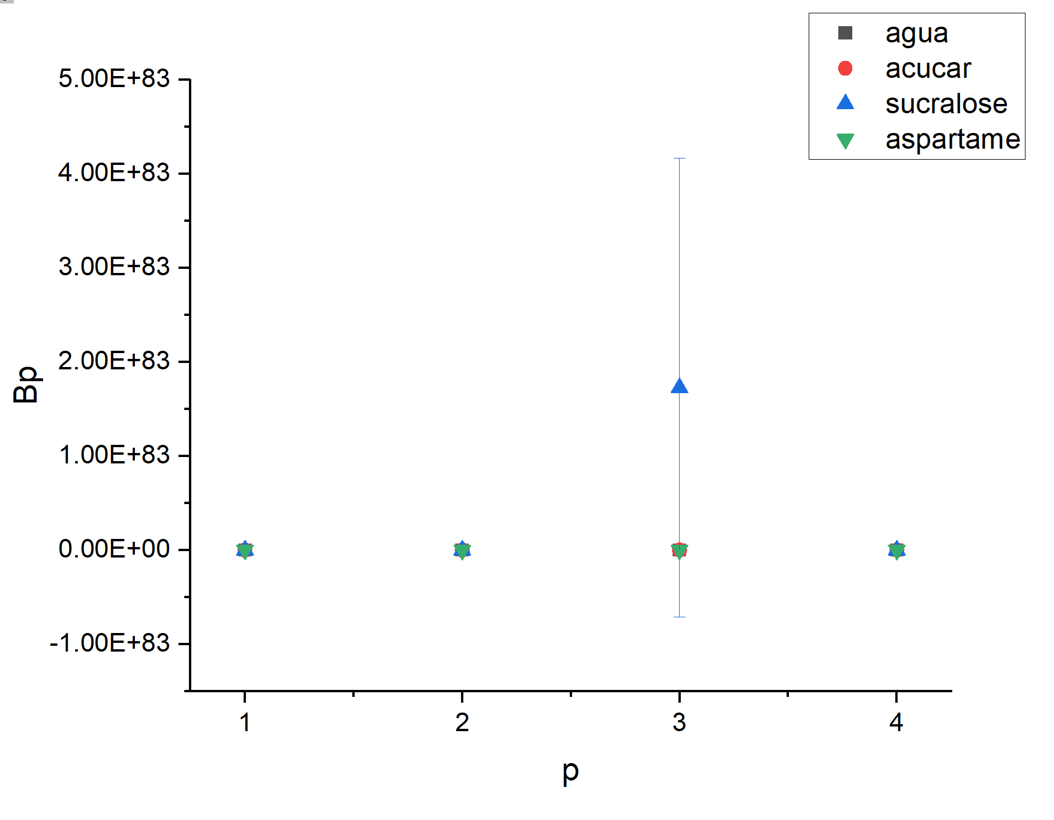
Rafaela Pereira Curi (03 de dezembro)

Slide 6
Resultados Estatísticos
Rafaela Pereira Curi (03 de dezembro)
As amostras que apresentaram significância na separação dos coeficientes através do teste de hipótese para duas amostras foram:
(nenhuma)

Slide 7
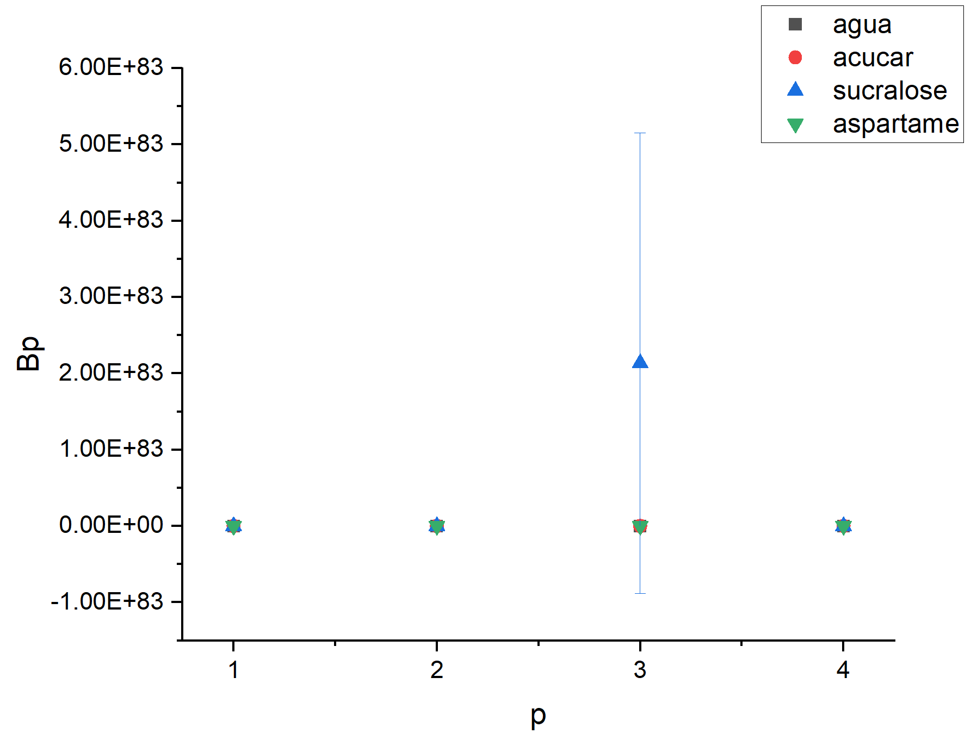
Rafaela Pereira Curi (05 de dezembro)

Slide 8
Resultados Estatísticos
Rafaela Pereira Curi (05 de dezembro)
As amostras que apresentaram significância na separação dos coeficientes através do teste de hipótese para duas amostras foram:
(nenhuma)

Slide 9
Gráficos AGR Normalizado
Experimentos 2019

Slide 10
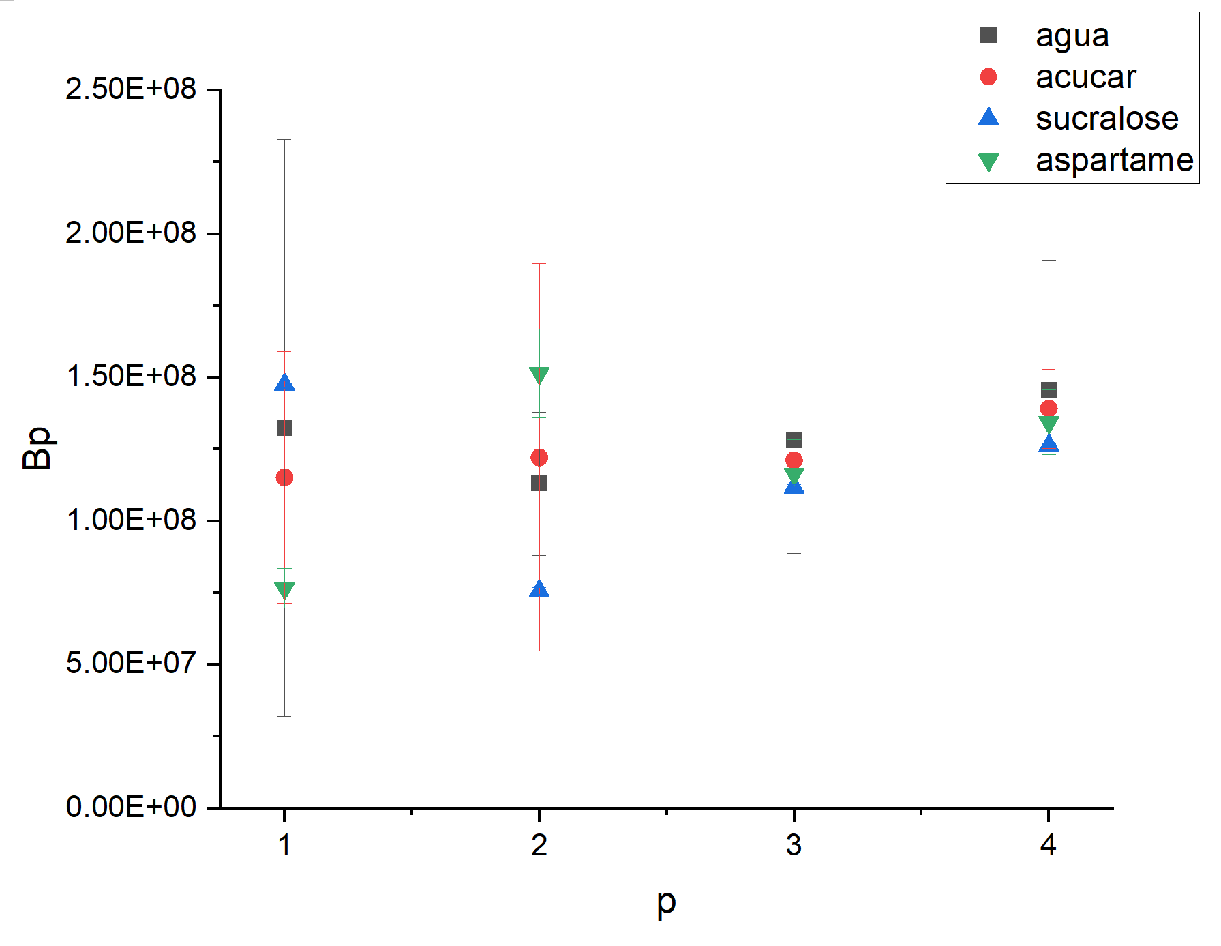
Rafaela Pereira Curi (14 de dnovembro)

Slide 11
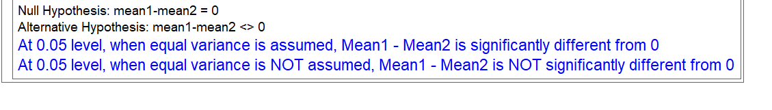
Resultados Estatísticos
Rafaela Pereira Curi (14 de novembro)
As amostras que apresentaram significância na separação dos coeficientes através do teste de hipótese para duas amostras foram:
Aspartame1/sucralose1
Aspartame2/sucralose2 – not pro segundo, ok?

Slide 12
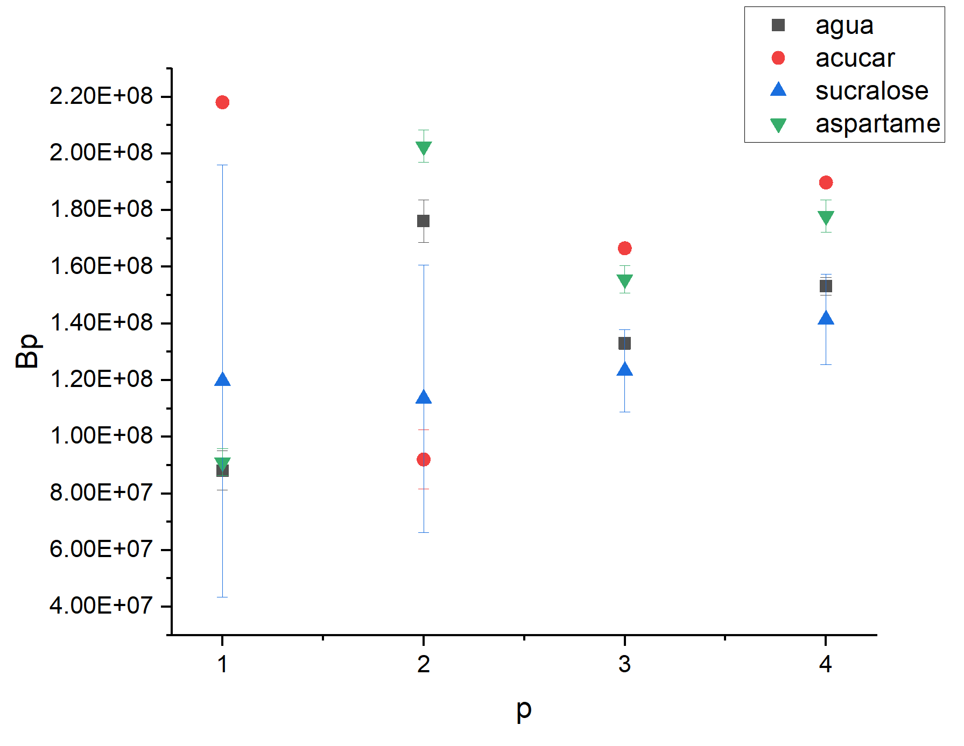
Rafaela Pereira Curi (03 de dezembro)

Slide 13
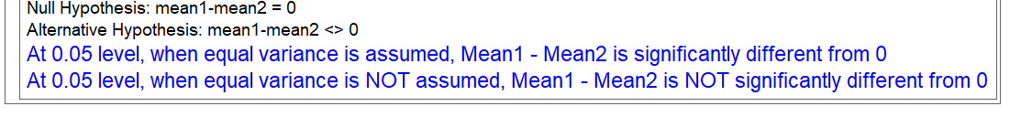
Resultados Estatísticos
Rafaela Pereira Curi (03 de dezembro)
As amostras que apresentaram significância na separação dos coeficientes através do teste de hipótese para duas amostras foram:
agua1/acucar1
Agua2/acucar2
Agua3/acucar3
Agua3/aspartame3 – not pro segundo, ok?
Agua4/acucar4
Agua4/aspartame4 – not pro segundo, ok?
Acucar1/aspartame1
Acucar2/aspartame2

Slide 14
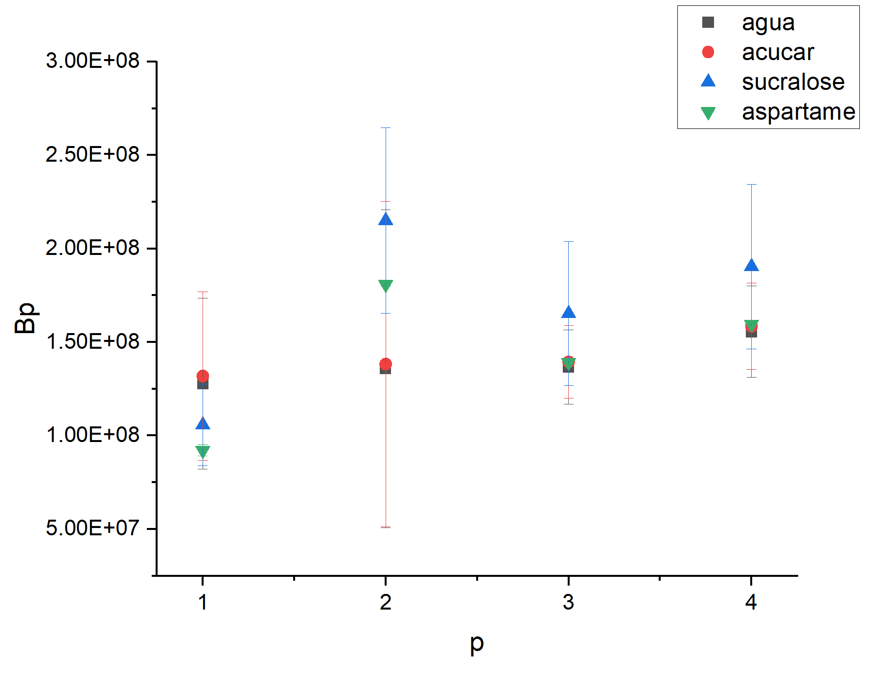
Rafaela Pereira Curi (05 de dezembro)

Slide 15
Resultados Estatísticos
Rafaela Pereira Curi (05 de dezembro)
As amostras que apresentaram significância na separação dos coeficientes através do teste de hipótese para duas amostras foram:
(nenhuma)

Slide 16
Gráficos AOK
Experimentos 2019

Slide 17
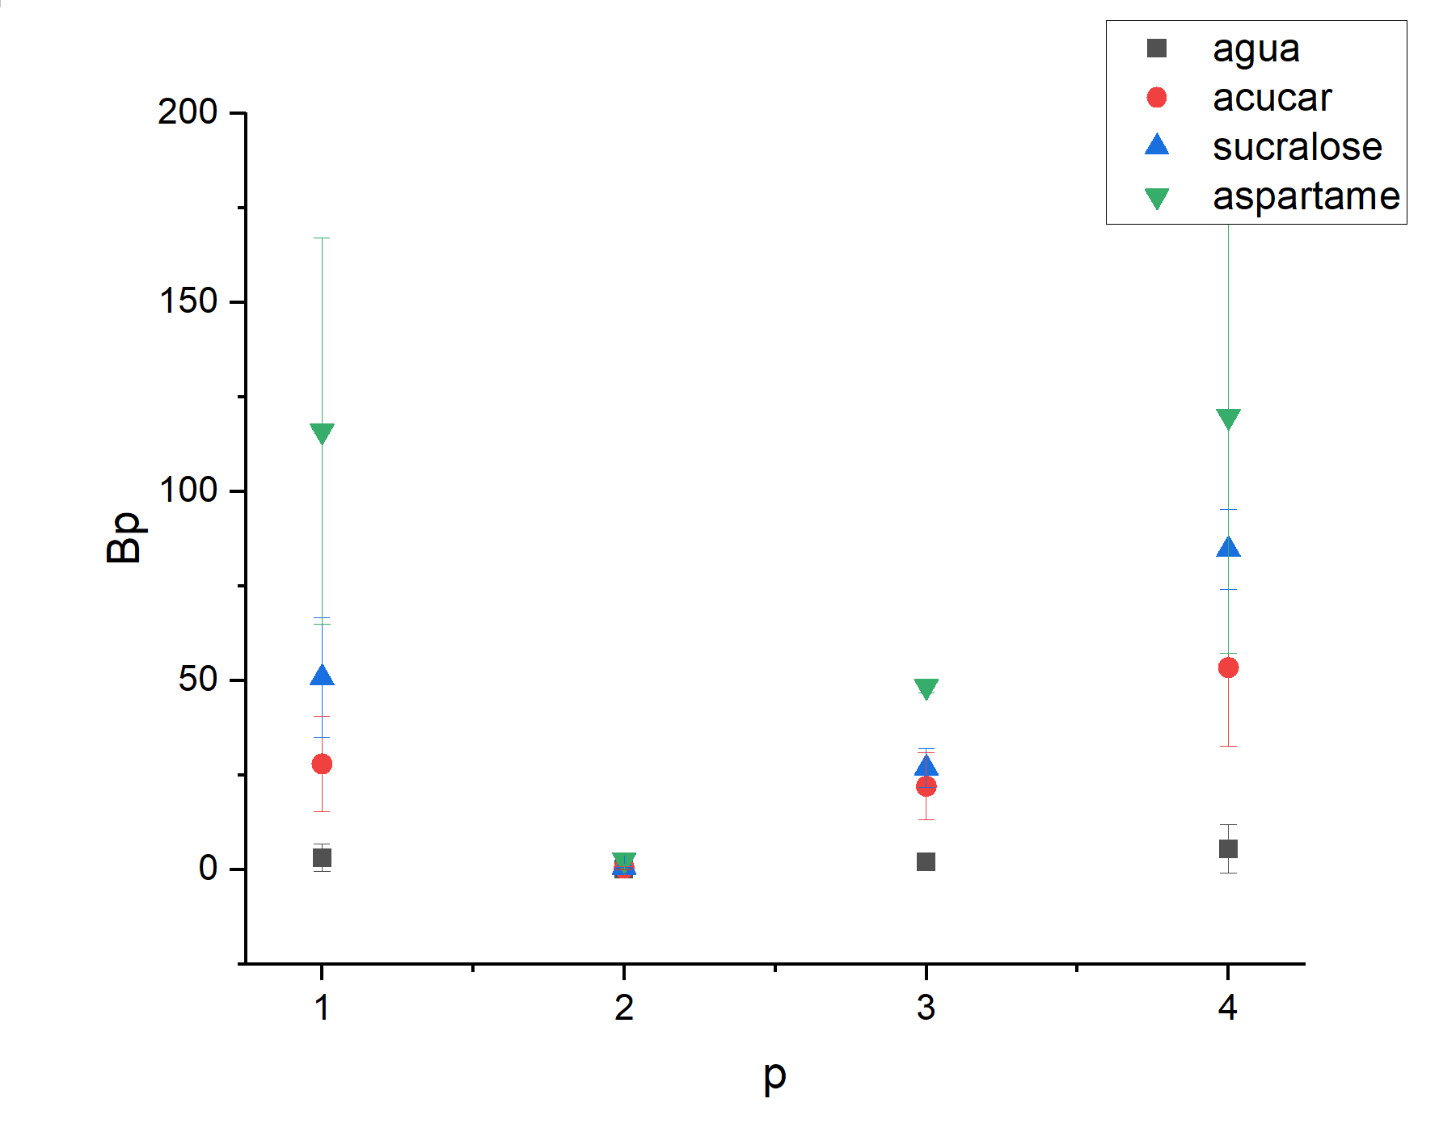
Rafaela Pereira Curi (14 de novembro)

Slide 18
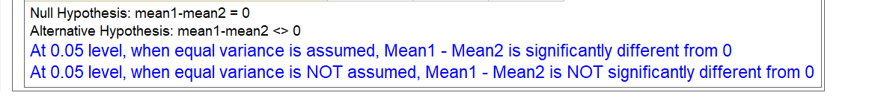
Resultados Estatísticos
Rafaela Pereira Curi (14 de novembro)
As amostras que apresentaram significância na separação dos coeficientes através do teste de hipótese para duas amostras foram:
agua2/sucralose2
agua3/aspartame3
agua3/sucralose3 – not pro segundo, ok?
agua4/sucralose4
aspartame3/sucralose3 – not pro segundo, ok?

Slide 19
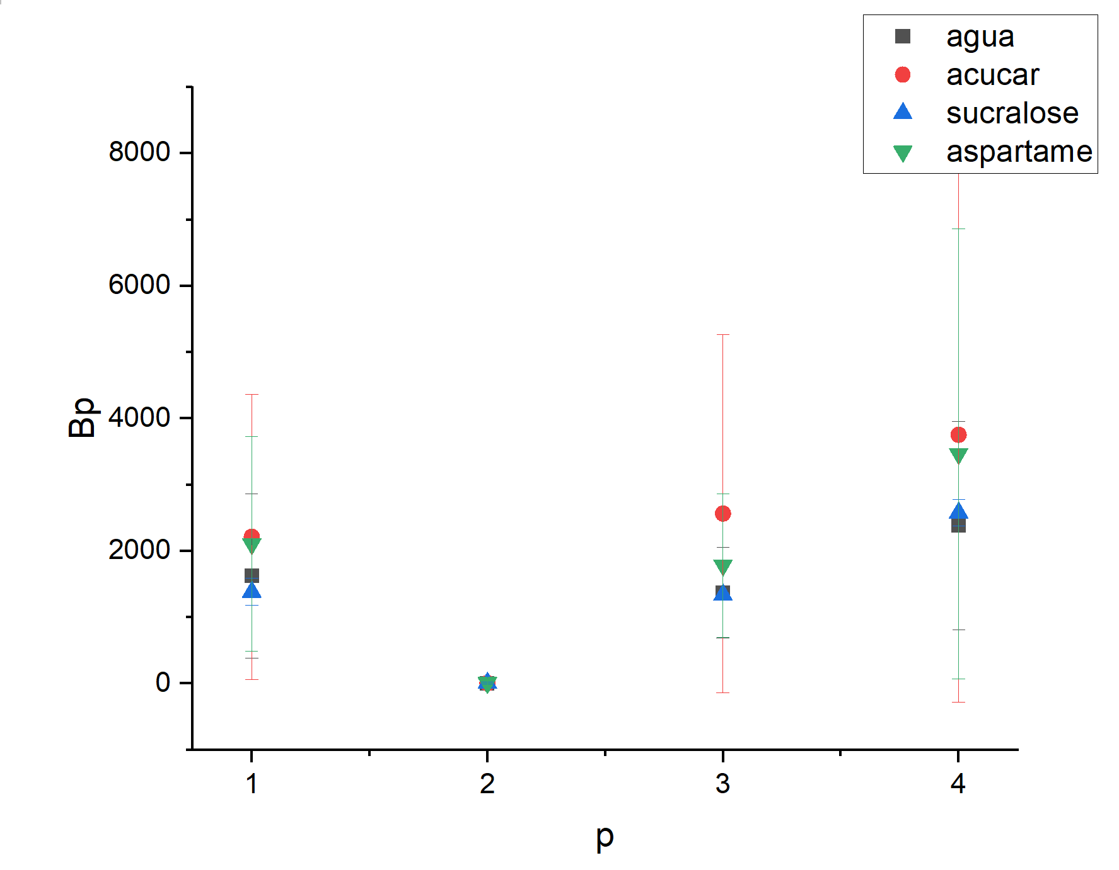
Rafaela Pereira Curi (03 de dezembro)

Slide 20
Resultados Estatísticos
Rafaela Pereira Curi (03 de dezembro)
As amostras que apresentaram significância na separação dos coeficientes através do teste de hipótese para duas amostras foram:
(nenhuma)

Slide 21
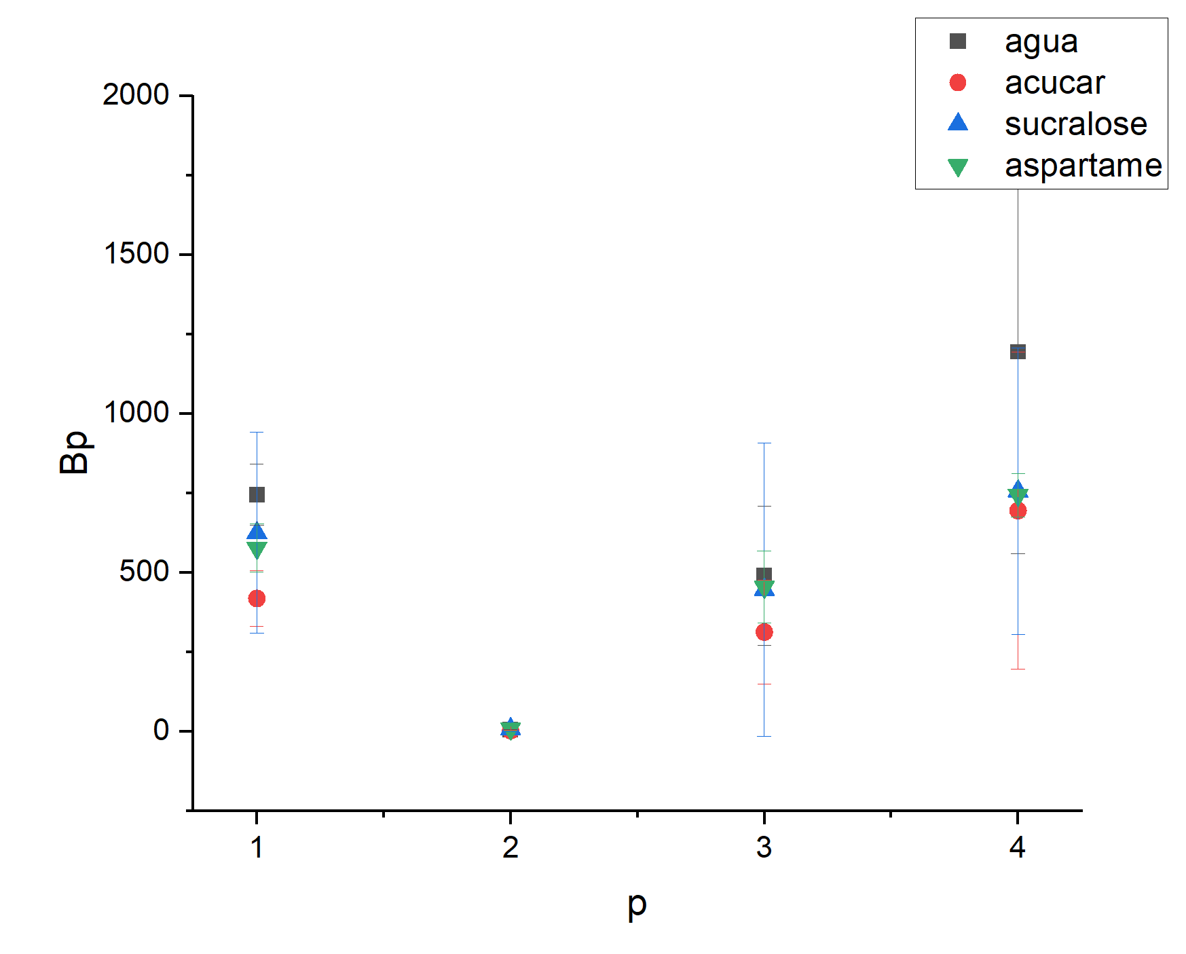
Rafaela Pereira Curi (05 de dezembro)

Slide 22
Resultados Estatísticos
Rafaela Pereira Curi (05 de dezembro)
As amostras que apresentaram significância na separação dos coeficientes através do teste de hipótese para duas amostras foram:
(nenhuma)

Slide 23
Gráficos AOK Normalizado
Experimentos 2019

Slide 24
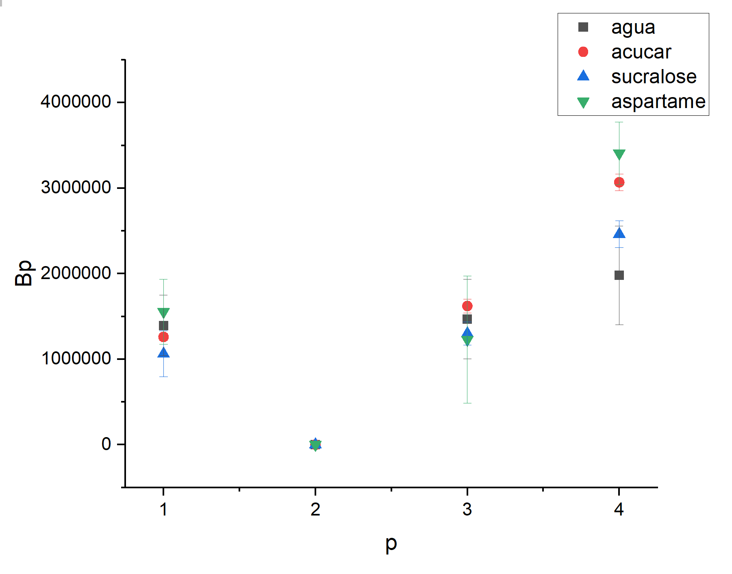
Rafaela Pereira Curi (14 de novembro)

Slide 25
Resultados Estatísticos
Rafaela Pereira Curi (14 de novembro)
As amostras que apresentaram significância na separação dos coeficientes através do teste de hipótese para duas amostras foram:
Acucar4/sucralose4 – not pro segundo, ok?

Slide 26
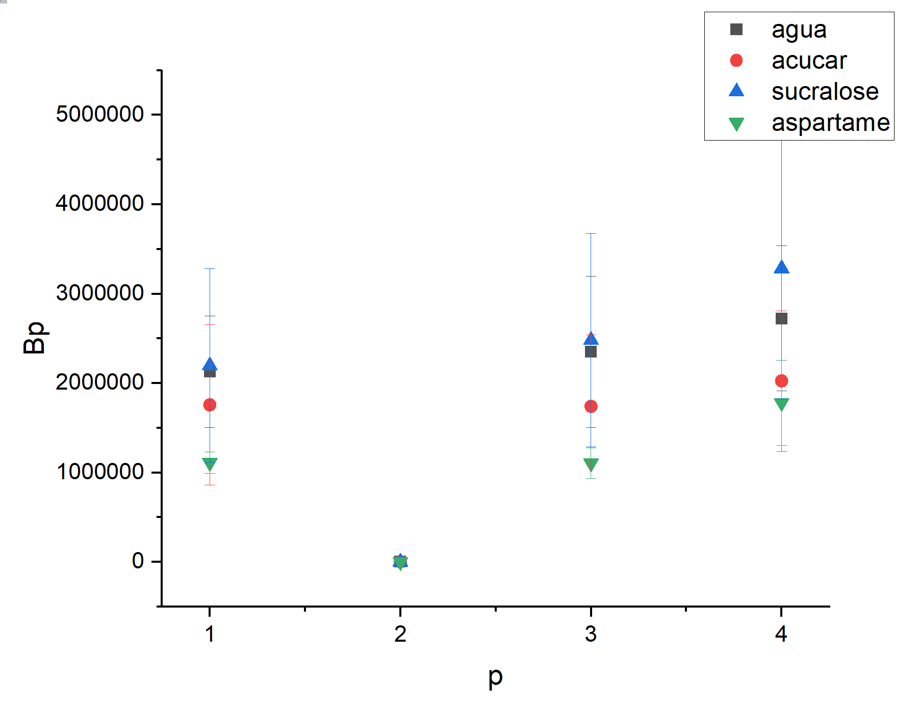
Rafaela Pereira Curi (03 de dezembro)

Slide 27
Resultados Estatísticos
Rafaela Pereira Curi (03 de dezembro)
As amostras que apresentaram significância na separação dos coeficientes através do teste de hipótese para duas amostras foram:
Acucar2/sucralose2 – not pro segundo, ok?
Aspartame2/sucralose2 – not pro segundo, ok?

Slide 28
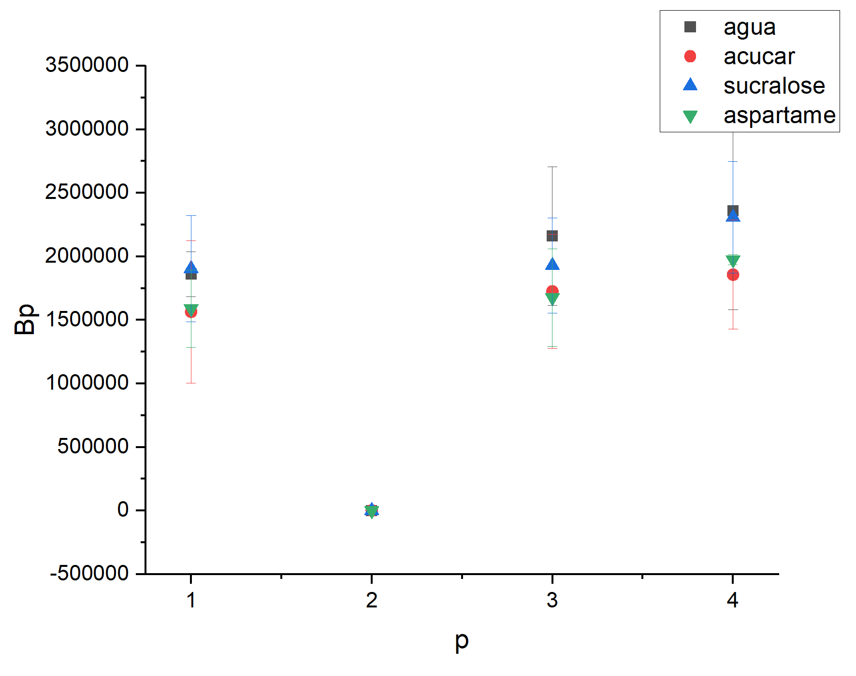
Rafaela Pereira Curi (05 de dezembro)

Slide 29
Resultados Estatísticos
Rafaela Pereira Curi (05 de dezembro)
As amostras que apresentaram significância na separação dos coeficientes através do teste de hipótese para duas amostras foram:
(nenhuma)

